Slide 1
Областная дистанционная экономическая школа odesh.shebip.ru

Slide 2
Цели и задачи
Участие в программе Областной дистанционной экономической школы дает каждому участнику возможность:
углубленно изучить предметы экономической и правовой направленности;
освоить принципы бизнес-планирования;
написать научно-исследовательскую работу с перспективой участия в молодежных научно-практических конференциях и конкурсах;
осознанно подойти к вопросу выбора профессии

Slide 3
Содержание программы
Учебная программа Областной дистанционной экономической школы расширяет и обогащает кругозор учащегося, увеличивает объем и качество знаний по следующим предметам:
Основы экономической теории
Основы права
Менеджмент
Маркетинг
Предпринимательство
Основы финансовой грамоты
Деловое общение

Slide 4
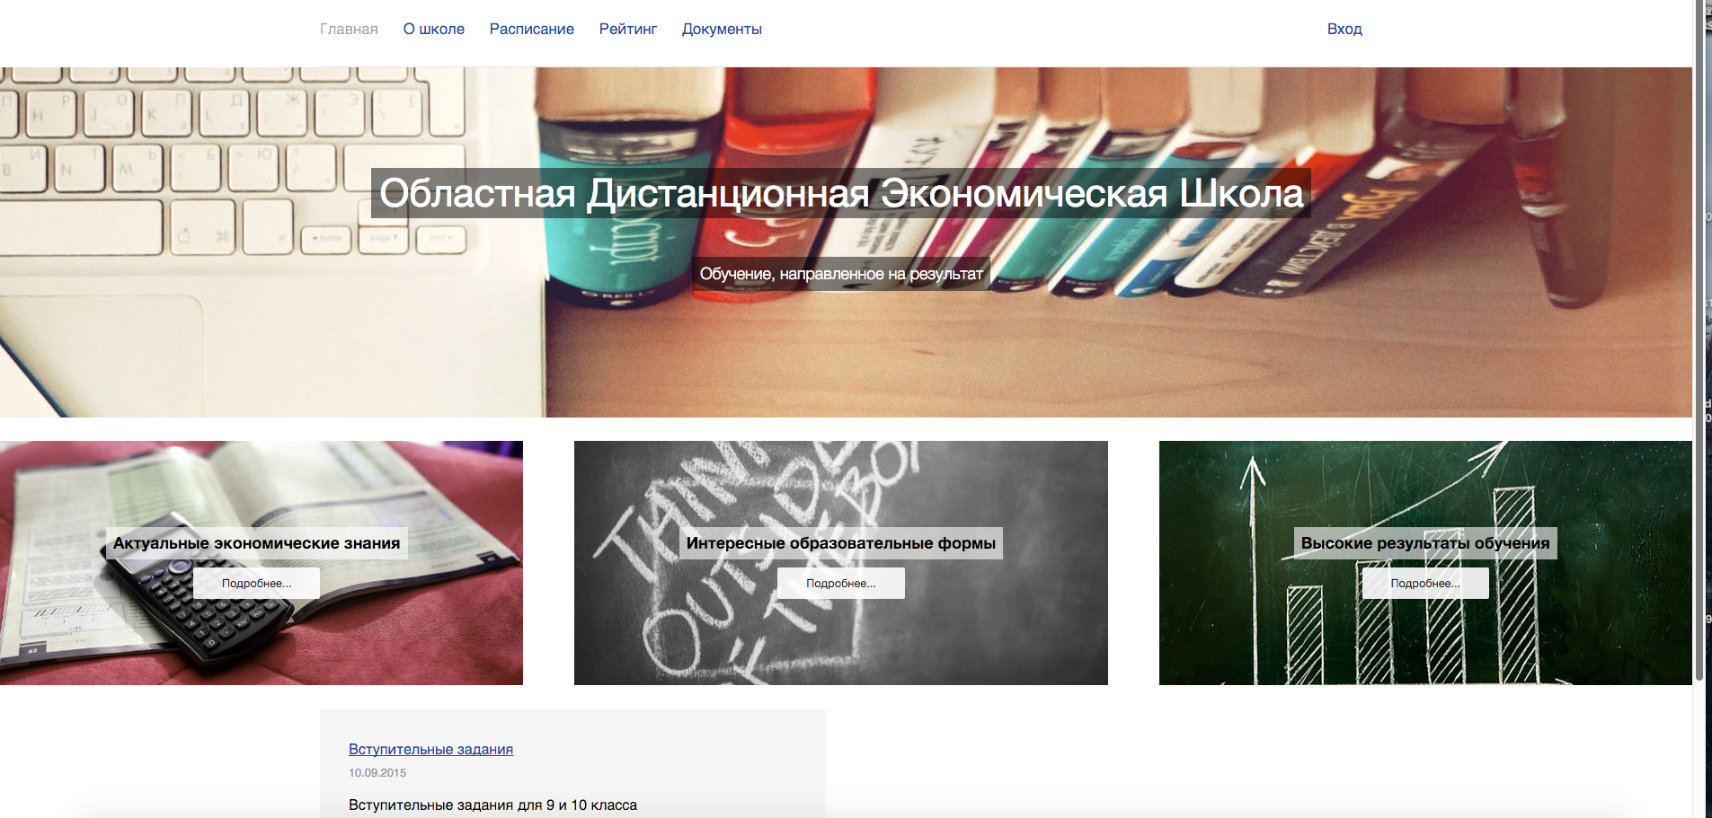
Как это работает? odesh.shebip.ru

Slide 5
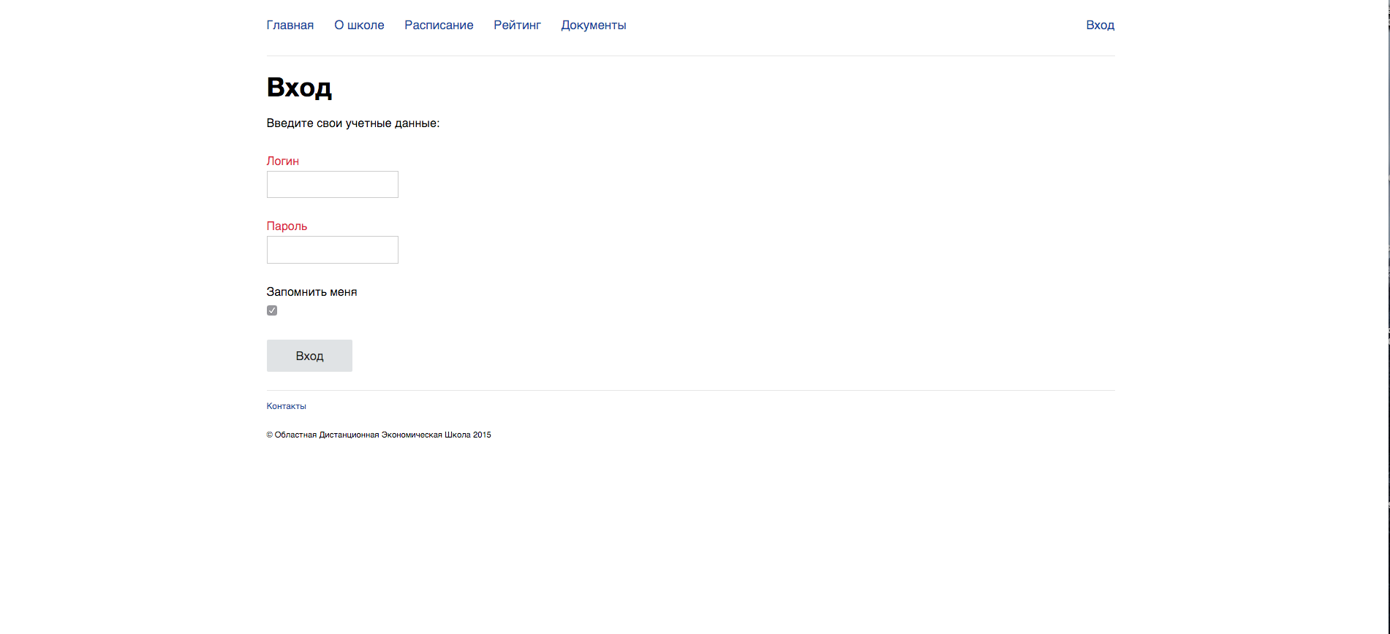
Личный кабинет

Slide 6
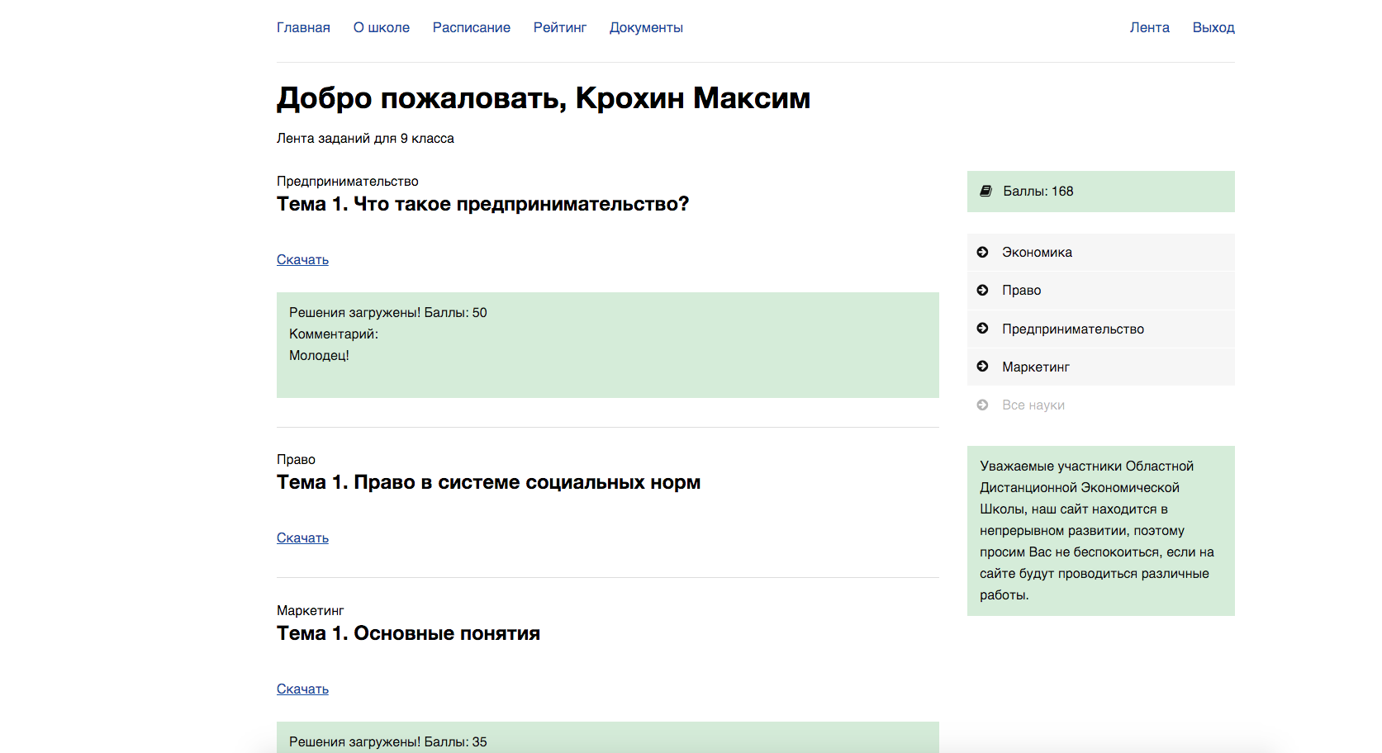
Личный кабинет

Slide 7
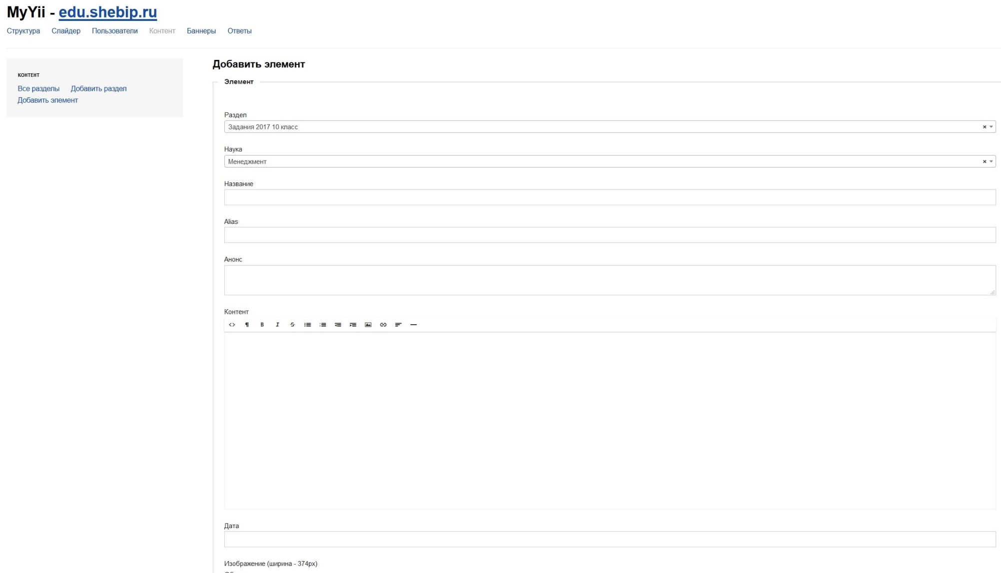
Преподаватель загружает материалы и задания

Slide 8
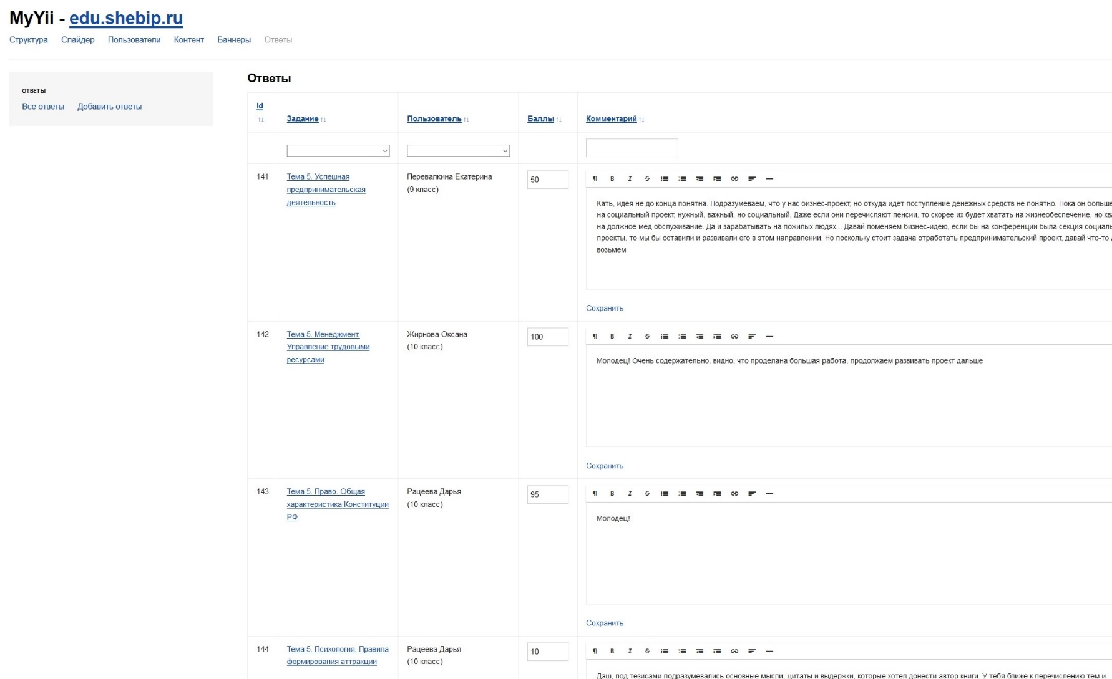
Преподаватель видит ответы и комментирует

Slide 9
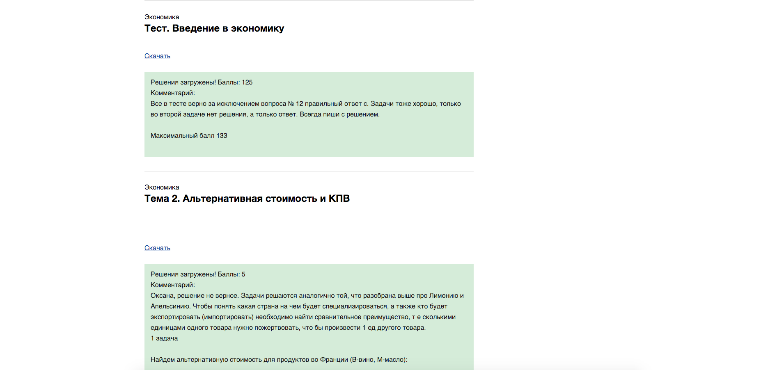
Как видит учащийся задания и комментарии

